Slide 1
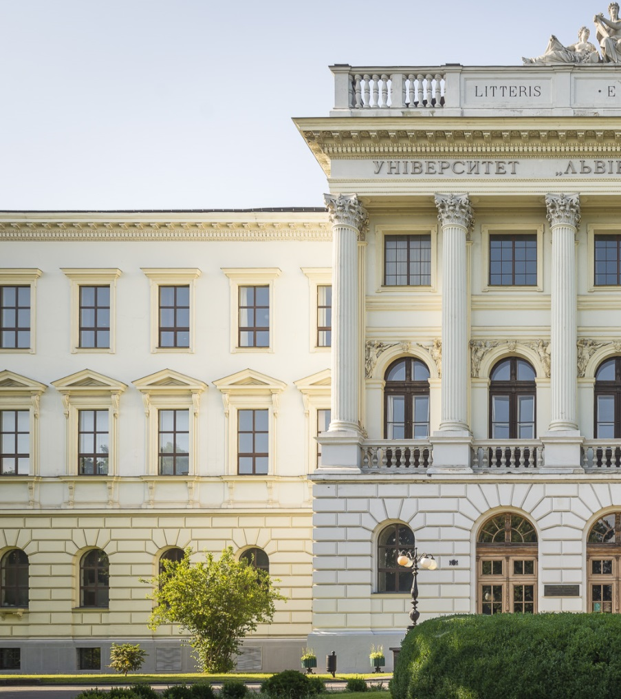
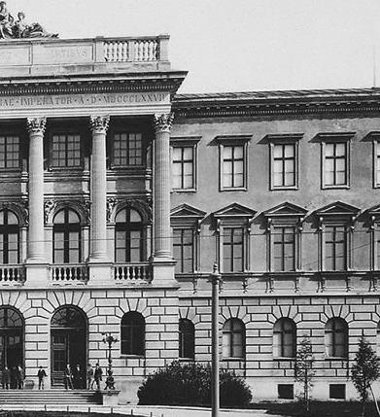
ІСТОРІЯ ЛЬВІВСЬКОЇ ПОЛІТЕХНІКИ

Slide 2
УНІВЕРСИТЕТ ЧОТИРНАДЦЯТИ НАЗВ
1816-1825
Цісарсько-королівська реальна школа у Львові
1825-1835
Цісарсько-королівська реальна школа технічних і комерційних наук у Львові
1835-1844
Цісарсько-королівська реально-торговельна академія у Львові
1844-1877
Цісарсько-королівська технічна академія у Львові
1877-1894
Цісарсько-королівська вища технічна школа у Львові
1894-1921
Цісарсько-королівська політехнічна школа у Львові
1921-1939
Львівська політехніка
1939-1942
Львівський політехнічний інститут
1942-1944
Технічні фахові курси у Львові
1944-1967
Львівський політехнічний інститут
1967-1978
Львівський ордена Леніна політехнічний інститут
1978-1993
Львівський ордена Леніна політехнічний інститут імені ленінського комсомолу
1993-2000
Державний університет «Львівська політехніка»
2000-2025
Національний університет «Львівська політехніка»

Slide 3
РЕАЛЬНА ШКОЛА
Поява спеціалізованих технічних закладів в Австрійській та Німецькій імперіях зумовила заснування реальних шкіл, в яких здійснювали підготовку вступу до вищого технічного навчального закладу. У березні 1816 р. придворна освітня комісія направила до Львова розпорядження:
«Якраз найкращий час підвищувати рівень нормальної школи у Галичині та Кракові… Заклад забезпечить стале, тривке, навчання, стане осередком науки, ремесла, діловодства, фахового вчительства… Час оголосити відкриття реальної школи у Львові»
Надвірна комісія повідомила, що 7 березня 1816 р. у Медіолані (Мілані) цісар Франц I своїм розпорядженням дозволив відкрити 1-й клас реальної школи у Львові з 1816/1817 н. р. у будівлі Нормальної школи на площі Каструм.
З 1835 р. зусиллями Крайового сейму реальна школа реорганізована у «Цісарсько-королівську реально-торгівельну академію», із рангом гімназії.

Slide 4
ТЕХНІЧНА АКАДЕМІЯ
Рескриптом від 24 січня 1843 р. цісар дозволив заснувати Технічний відділ (факультет), а вже постановою від 3 лютого 1844 р. дозволялось заснування Технічної академії. 4 листопада 1844 р. академія урочисто розпочала навчання та стала першим на теренах України технічним навчальним закладом академічного зразка.
У листопаді 1871 р. академія отримала права вищого навчального закладу Австро-Угорської монархії, що призвело до розширення автономії закладу: колегія професорів отримала право вибору ректора на однорічний термін.
З 1874 р. розпочалось будівництво власного приміщення Технічної академії. Паралельно відбувалось спорудження будівлі хімічної лабораторії. Проект доручено розробити викладачу академії архітектору Юліану-Октавіану Захарієвичу. 15 листопада 1877 р. відбулось урочисте відкриття нового приміщення Технічної академії. Будівля виконана у стилі неоренесансну, із 6 колонами корінфського ордеру, які підтримують аттик. Його вінчає алегорична скульптурна композиція «Інженерія, Архітектура і Механіка», виконана Леонардо Марконі. Актову залу прикрашають картини за ескізами відомого польського художника Яна Матейка.

Slide 6
ЦІСАРСЬКО-КОРОЛІВСЬКА ВИЩА ТЕХНІЧНА ШКОЛА
За пропозицією колегії професорів урядовою постановою від 8 жовтня 1877 р. навчальний заклад було перейменовано на «Цісарсько-королівську Вищу технічну школу».
Відбулась трансформація й організаційної моделі навчального закладу. Згідно швейцарської моделі створено три відділи (факультети): інженерії, архітектури та технічної хімії. Згодом, у 1877 р., засновано машинобудівний відділ, а з 1907 р. розпочав навчання відділ водної інженерії. Для наближення до практичних потреб промисловості при Вищій технічній школі створено три Крайові дослідні станції: нафтова, керамічна і механічна.
З 1901 р. ректор Вищої технічної школи отримав мандат у Галицькому крайовому сеймі. Цього ж року Вища технічна школа отримала право присудження наукового ступеня доктора технічних наук, на підставі наукової праці та попередньо складеного іспиту. Станом на 1918 р. цей ступінь отримали 64 інженери. Більш того, з 1912 р. Вища технічна школа розпочала присудження почесного звання «Doctor honoris causa», який першими отримали Марія Склодовська-Кюрі, Я.Франке, Ю.Медведський, А.Вітковський, та К.Обрембович.

Slide 7
ВОЄННИЙ ПЕРІОД
З початком Першої світової війни у червні 1914 р. корпуси Вищої технічної школи переобладнано під військовий шпиталь. Більшість викладачів і студентів покинули Львів або були мобілізовані до армії. У 1915-1917 рр. Вища політехнічна школа відновила свою роботу, попри те що частина будівель школа залишалась зайнята військовим шпиталем.
13 січня 1921 р. Міністерство освіти II Речі Посполитої перейменувало Вищу технічну школу на Львівську політехніку.
Початок Другої світової війни та події «золотого вересня» (окупації військами Червоної Армії західноукраїнських земель II-ї Речі Посполитої) визначили новий етап життя навчального закладу. З жовтня 1939 р. було відновлено навчальний процес, а також змінено назву на Львівський політехнічний інститут. Перший радянський період був перерваний приходом німецьких окупаційних військ у червні 1941 р. Як і в роки Першої світової війни, у корпусах політехніки розмістили шпиталь. У липні 1941 р. на Вулецьких пагорбах німецькі репресивні служби розстріляли десятки викладачів та науковців Львівської політехніки
У квітні 1942 р. у приміщенні нинішнього корпусу № 14 німецька окупаційна влада дозволила організувати «Технічні фахові курси», з обмеженою програмою викладання.

Slide 8
РАДЯНСЬКИЙ ПЕРІОД
З поверненням радянської влади у влітку 1944 р. розпочинається відновлення роботи навчального закладу, а фактично нове створення. В наслідок радянської політики підбору кадрів, серед викладачів Львівського політехнічного інституту не виявилось жодного українця із науковим ступенем. Станом на вересень 1945 р. до інституту прийнято більше сотні нових викладачів. Це сприяло потужній русифікації навчального процесу в Політехнічному інституті.
На початок 1970-х рр. ЛПІ налічував 14 факультетів: енергетичний, електрофізичний, електромеханічний, радіотехнічний, механіко-технологічний, механіко-машинобудівний, інженерно-будівельний, геодезичний, інженерно-економічний, хіміко-технологічний, технології органічних речовин, автоматики, а також вечірній та заочний (відкритий у 1956 р.)
На 14 факультетах та у філіях ЛПІ навчалося близько 25 тис. студентів. У 1986-1987 навчальному році лекції читали 1412 викладачів, з яких 59 – доктори наук, професори, 752 – кандидати наук, доценти. У 1988 р. в ЛПІ функціонувало 72 базові кафедри, 65 науко-дослідних лабораторій.
З 1989 р. у Львові набуває сили процеси демократизації, які охоплюють й Політехнічний інститут. Під тиском студентських акцій непокори відбувається перегляд ідеологічних норм при складанні навчальних програм, відбувається відтік членів із комуністичних і комсомольських організацій.

Slide 9
СТАНОВЛЕННЯ НЕЗАЛЕЖНОСТІ
На підставі Статуту 27 лютого 1991 р. відбулись перші після 1945 р. демократичні вибори ректора, яким стає професор, доктор фізико-математичних наук Юрій Рудавський. Під його керівництвом в інституті розпочалось становлення української вищої школи.
Проголошення незалежності 24 серпня 1991 р. та створення нової державної системи освітніх закладів знаменує новий період трансформацій. Тільки з цього часу Львівський політехнічний інститут розпочинає працювати в умовах існування української незалежної держави.
У червні 1993 р. Львівський політехнічний інститут отримав найвищий –четвертий рівень акредитації, а також нову назву – Державний університет «Львівська політехніка».
Вперше в Україні у березні 1993 р. в Львівській політехніці обрано орган студентського самоврядування – Колегію студентів інституту, факультетів та студентські ради гуртожитків. Створено нові факультети: комп’ютерної техніки та інформаційних технологій, прикладної математики. Відроджено Першу академічну гімназію при Львівській політехніці.

Slide 10
XXI СТОЛІТТЯ
У 2000 році Університет отримав статус національного.
У вересні 2001 р. розпочалась реорганізація структури Львівської політехніки: замість 16 факультетів створено 12 навчально-наукових інститутів.
З 2007 р. Університет очолює професор Юрій Бобало.
8 липня 2009 року Кабінет Міністрів України надав Національному університету «Львівська політехніка» статус дослідницького національного вищого навчального закладу.
У 2020 р. Університет прийняв новий стратегічний план розвитку на 5 років, в якому прописані амбітні плани та цілі.

Slide 11
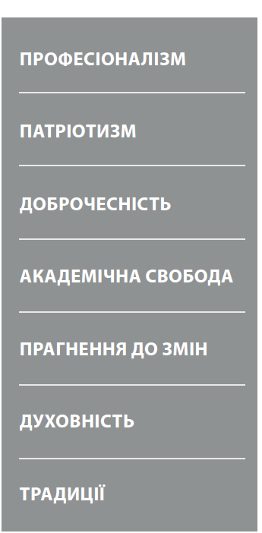
СТРАТЕГІЧНИЙ ПЛАН РОЗВИТКУ
МІСІЯ: формувати майбутніх лідерів, які працюють мудро, творчо, ефективно.
ВІЗІЯ: стати першим університетом в Україні за показниками міжнародних та національних рейтингів.
ЦІЛІ: Залучити талановиту молодь, мотивовану до навчання в Університеті.
Створити середовище, сприятливе для навчання, праці та розвитку особистості.
Покращити якість персоналу, підвищити частку молодих учених у складі науково-педагогічних та наукових працівників.
Вийти на перше місце серед вітчизняних університетів за обсягом виконаних міжнародних грантів.
Підвищити рівень присутності Університету в глобальному інформаційному середовищі.
ЦІННОСТІ:

Slide 12
